Slide 1
Synthesis of 2D Polymer Using Chemical Reaction on Surfaces
Tobe Laboratory
Kyohei Kaneko
Notes:
よろしくお願いします。
今回の私の発表タイトルは、Ｓｙｎthesis～ということで、固体表面における化学反応を利用した、二次元ポリマーの合成について発表したいと思います。

Slide 2
Contents
Introduction
・ Concept of 2D Polymer
・ Graphene
・ Chemical Reaction on The Surface
Observation Conditions of STM
・ Liquid/Solid Interface vs. Ultra High Vacuum (UHV)
Previous Researches toward The Synthesis of 2D Polymer
My Study
Conclusion
Notes:
本日の発表の流れを説明します。
まずイントロダクションとして、二次元ポリマーの概念と、その一例であるグラフェンについて説明し、さらに固体表面で起こる化学反応を用いる手法について説明します。
次に、今回紹介するような研究の測定に頻繁に用いられるＳＴＭについて、固液界面における測定と超高真空下における測定という2種類の測定条件を比較しながら説明します。
続いて、二次元ポリマーの合成に関するごく最近の研究例を３つ紹介した後、最後に私の研究テーマについて説明します。

Slide 3
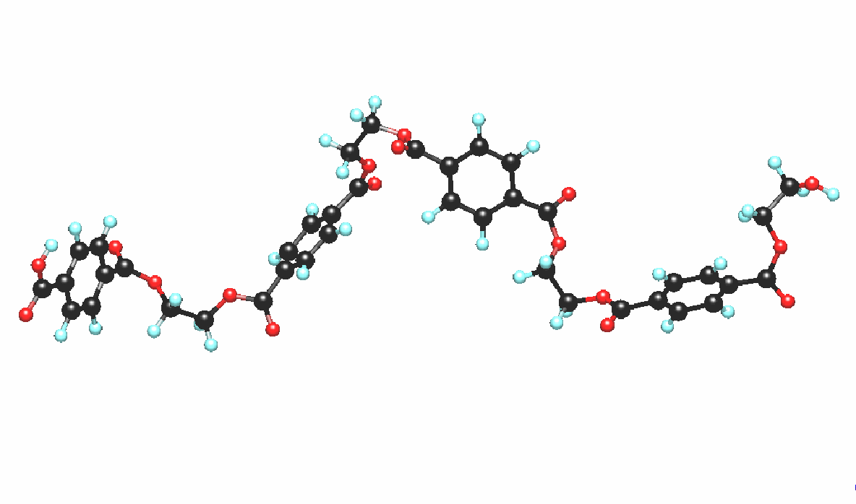
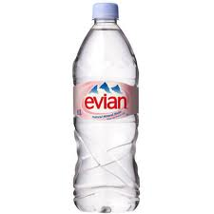

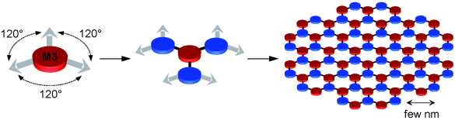
What is 2D Polymer ?
Polymer
ex) polyethylene terephthalate (PET)
2D Polymer
Fascinating Properties
● strength
● elasticity
● electric conductivity
Schlüter, D. et.al. Angew. Chem. Int. Ed. 2009, 48, 1030 – 1069.
Notes:
まずはじめに、そもそも二次元ポリマーがどういったものなのかということを説明したいと思います。
こちらに、普通のポリマーの例として、ペットボトルの材料であるポリエチレンテレフタレートを示してあります。ポリマーとは、このようなモノマーが繰り返し単位となって大量に重合したものであり、こちらに示すように、一つ一つのモノマーが乱雑に連なった構造をしています。
これに対して、二次元ポリマーは、こちらの赤い丸をモノマーと考えたときに、このモノマーが二次元方向に向かって重合して伸びていくことでできる、共有結合で結ばれた規則的な配列をとるポリマーのことを指します。このポリマーの合成が実現すれば、原子１つ分という極めて薄い厚さで、かつ規則的で整った構造を持つフィルムが得られます。そのようなフィルムは今までにほとんど合成された例がないため、押した時の強度はどうなのかとか、引っ張った時にどのくらい伸びるのかということや、電気伝導性はどうなのかといった物性に非常に興味が持たれ、これまでにない全く新しい高分子材料として期待されています。

Slide 4
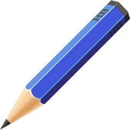
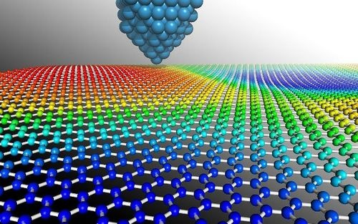
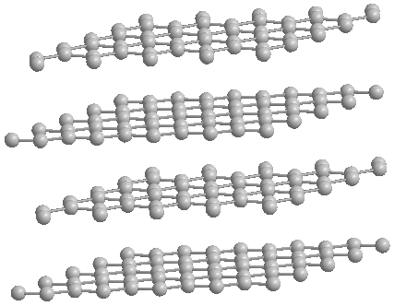
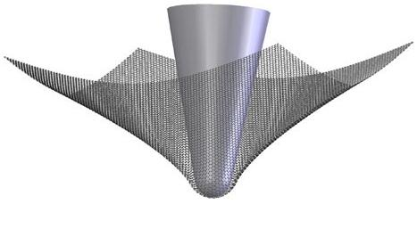
An Example of 2D Polymer
-Graphene-
Graphite
Carbon Atom
Graphene
Nobel Prize in Physics (2010)
● thickness of single carbon atom
● high strength
● very fast electron transfer
Notes:
二次元ポリマーの一例として、グラフェンについて簡単に説明します。
グラフェンとは、このように炭素原子が六角状に繰り返し連なる構造をしています。鉛筆の芯の素材であるグラファイトはグラフェンが何層にも重なってできていて、ここから1層を取り出すことによってグラフェンが得られます。Ｇｅｉｍらは粘着テープで引きはがすという簡単な作業を繰り返すことで、グラフェンの単離に成功し、この研究に対して2010年にノーベル物理学賞が与えられました。
グラフェンは、炭素原子１つ分という薄さにも関わらず、とても高い強度を示し、また電子移動が非常に速いことが明らかになりました。このため、太陽電池やタッチスクリーン、高速トランジスタなどへの応用が期待されています。
このように、二次元ポリマーは将来の高分子材料として大きな可能性を持っています。

Slide 5



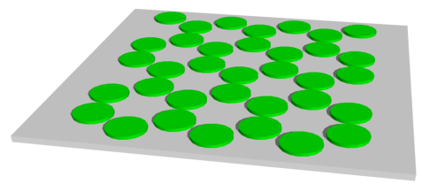
Chemical Reaction on The Surface
Defect of Graphene
× Fabrication in the nano scale
× Flexibility of chemical modification
Chemical Reaction on The Surface
Atom or
molecule
(0.1~5 nm)
・Bottom-up approach
・Flexibility of chemical modification
Chemical Reaction
Covalent Bond
2D Polymer
Notes:
グラフェンは様々な興味深い性質を示しますが、数ナノでの加工がしにくいことや、官能基を導入することで性質を付加するなどの化学的な修飾がしにくいという欠点があります。
その点の改善をめざし、様々な手法で二次元ポリマーを合成する研究に近年多大な関心が集まっていますが、その中の１つとして固体表面における化学反応を利用する方法があり、盛んに研究がなされています。この図が示すように、固体表面に分子を並べた後に、固体表面で起こる化学反応によって、分子間を結合させてポリマーにするという方法です。
この方法において、まず、ボトムアップ法による合成を行うことで、ナノスケールでの加工を実現できる可能性があります。つまり、大きなものを小さく加工していくには限界がありますが、ナノレベルに小さい原子や分子から構造を組み立て、それを大きくしていくことで、ナノレベルでの加工をすることができるかもしれないということです。
また、化学的な修飾を行う点に関しても、モノマーの分子設計やポリマーの合成方法を工夫することで実現できる可能性があります。
私の研究テーマも、この固体表面における化学反応を利用することで、二次元ポリマーを合成することを目的としています。

Slide 6
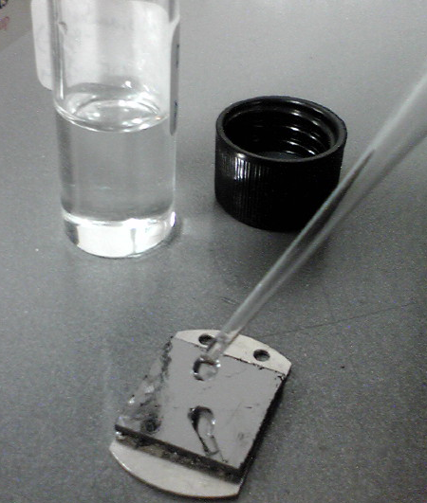
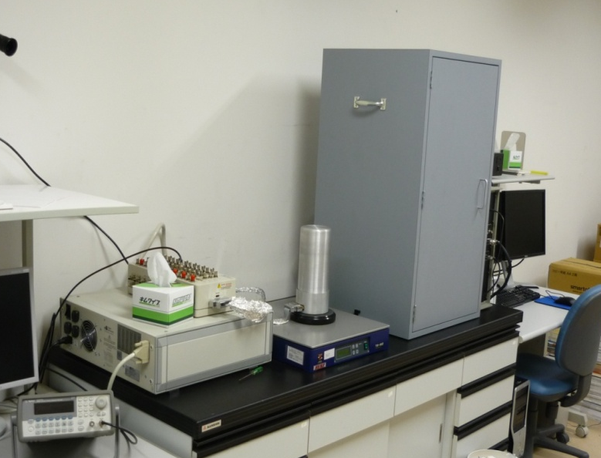
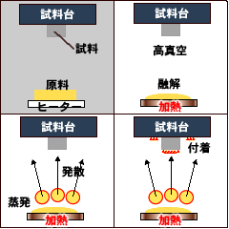
Observation Conditions of STM
PicoSTM (Agilent)
Nanoscope IIIa
(Digital Instruments)
Sample solution
Graphite
@Tobe lab.
Liquid/Solid Interface
Ultra High Vacuum (UHV)
Interface experiments:
■ measurements under ambient conditions
■ easy manipulation
■ simple (and less expensive) equipment
■ limited temperature range
■ dynamic behavior (sometimes disadvantage)
UHV Conditions:
■ wide temperature range
■ electronic state information (I/V response)
■ free from complexity due to solvents
■ hard manipulation
■ atoms or molecules must be evaporated to
deposit surface（蒸着）.
Notes:
次に、固体表面に分子を並べる研究においてよく用いられるＳＴＭの２つの測定条件について説明します。ＳＴＭの細かい原理については、以前のＭ１コロキウムで戸部研の２人が説明してくれたので省略します。
１つ目は、固液界面における測定で、こちらがそのＳＴＭの写真です。
この測定条件の良いところは、大気中という穏和な条件で測定ができる、操作が簡単、比較的シンプルな作りで安価ということが挙げられます。
逆に悪いところは、温度を変えられる範囲が狭く限られているところです。
また、溶媒があるために、分子が表面に吸着したり離れたりして動くという特徴があります。
ちなみに、サンプルをセットする際はグラファイト基板上にサンプル溶液を１滴たらします。
２つ目は、超高真空下における測定で、こちらがそのＳＴＭの写真です。超高真空下とは簡単に言うとものすごく減圧にした状態で測定するということです。
この測定条件の良いところは、温度を変えられる範囲が広い、より高解像度な画像がとれる、真空なので溶媒の影響がないということが挙げられます。
逆に悪いところは、操作が難しい、サンプルをセットするのに真空蒸着という方法をとらないといけないところです。真空蒸着とは、図に示すように、るつぼの中に入れたサンプルを加熱して蒸発させ、試料面に付着させるという方法です。
戸部研ではこちらのＳＴＭを所有していて、私の研究においてもこちらのＳＴＭを用います。

Slide 7
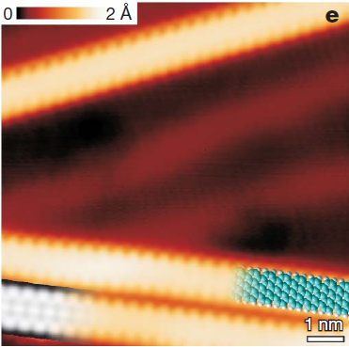
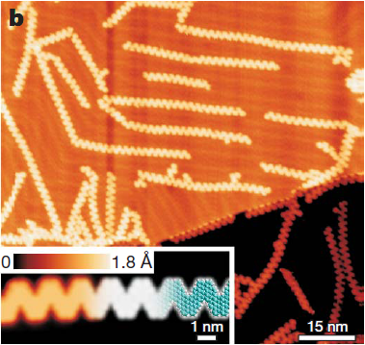
Previous Research Ⅰ
Graphene Nano Ribbon (GNR)
On Au(111) under UHV condition
Müllen, K.; Fasel, R. et al. Nature 2010, 466, 470-473.
Notes:
それではこれから、固体表面における化学反応を利用した二次元ポリマーを合成に関する最近の研究例を紹介していきたいと思います。
一つ目の例です。
Ｍｕｌlenらは、このような分子を超高真空下の条件において、金基板上に蒸着させ、２００度に加熱することで２つのブロモがとれてカップリング反応が起こり、さらに４００度に加熱することで脱水素環化反応が起こって、このように直線状のリボンのような構造になることを報告しています。これを筆者らはグラフェンナノリボンと呼んでいます。左に示してあるのがそのＳＴＭ画像で、図の中の明るい部分が生成したグラフェンナノリボンに相当します。
また、同様の実験をこのような分子について行うと、同様の反応が起こり、このようなジグザグ型のグラフェンナノリボンが生成することが分かりました。右に示すのがそのＳＴＭ画像で、ジグザグのリボンが明るく表れています。
この研究ではグラフェンのナノスケールで加工できない点を、ボトムアップ法によって改善できる可能性を示しています。

Slide 8
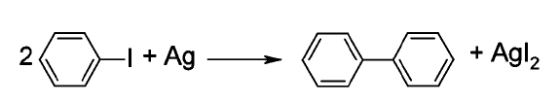
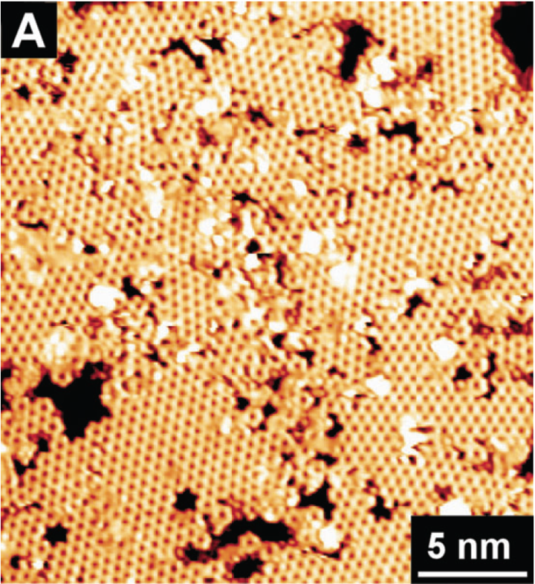
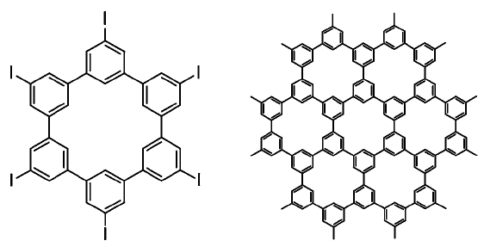
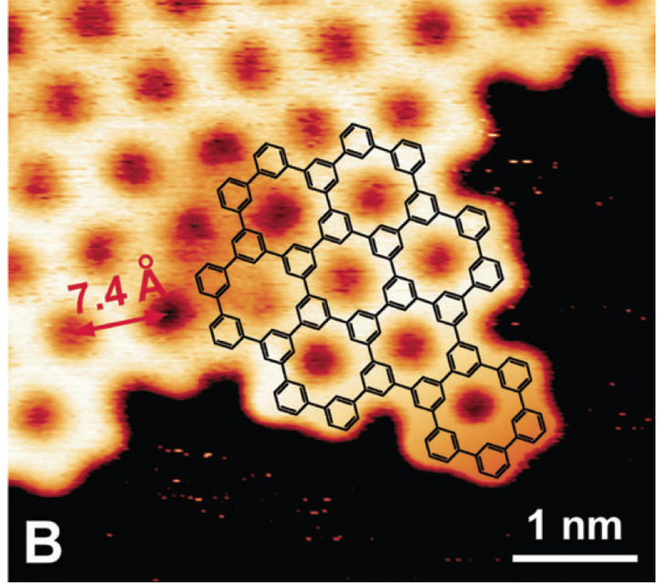
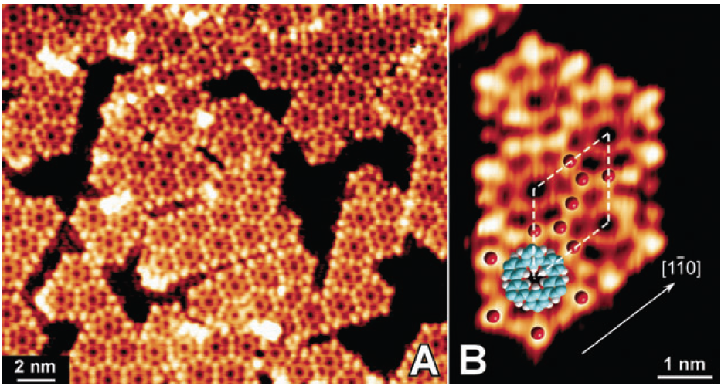
Previous Research Ⅱ
After annealing at 805 K.
Cyclohexa-m-phenylene
(CHP)
On Ag(111) under UHV condition
Porous network
M. Bieri, R. Fasel, et al. Chem. Commun. 2009, 6919-6921.
Notes:
２つ目の例です。
Ｂｉｅｒｉらは、ここに示すような銀を触媒とするヨードベンゼン間のカップリング反応を応用して、このようなシクロヘキサメタフェ二レン（ＣＨＰ）を超高真空下の条件において銀基板上に蒸着させ、加熱することで、基板金属である銀を触媒とするカップリング反応が起こって、このようなベンゼン環が六角に結合するポリフェ二レンネットワークが形成されることを報告しています。
左下に示すＳＴＭ画像は、ＣＨＰを蒸着させた後に室温で測定したもので、カップリングが起こる前のＣＨＰ分子が吸着している様子を表しています。拡大図の赤い丸で示されているのがヨウ素原子で水色の丸で表されているのが６つのベンゼン環です。
この状態から、８０５Ｋに加熱したあとのＳＴＭ画像を右に示してあります。カップリングが起こりポリフェ二レンが形成している様子が高解像度の画像によって明らかになりました。
この研究により、グラフェンと異なり空孔を持つという特徴のある材料が表面で合成できました。

Slide 9
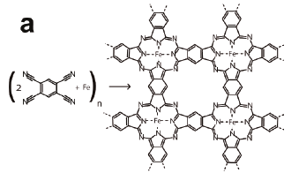
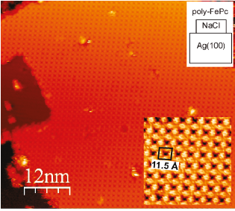
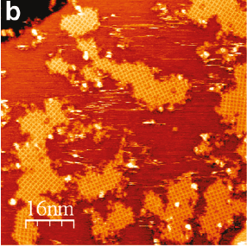
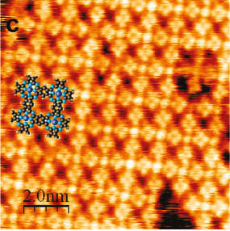
Previous Research Ⅲ
1,2,4,5-tetracyanobenzene
(TCNB)
On Ag(111) under UHV condition
On a thin insulating NaCl island deposited on Ag(100)
Fe Atom
Abel, M. ; Clair, S. et al. J. Am. Chem. Soc. 2011, 133, 1203-1205.
Notes:
３つ目の例です。
Ａｂｅｌらは、このようなＴＣＮBという分子とＦｅ原子を２：１の割合で、超高真空下の銀または金基板上に蒸着させることで、室温で表面にこのような鉄－フタロシアニン錯体を繰り返し単位とする有機金属薄膜が形成されることを報告しています。左のＳＴＭ画像は形成されたネットワークを観察したもので、右はその拡大図です。右の画像から、鉄－フタロシアニン錯体が規則的に配列している様子が鮮明に分かります。この中心の明るい点がＦｅ原子を表しています。
また、銀基板上に堆積させたＮａＣｌの層という絶縁体のフィルム上においても、同様のネットワークが形成されたことも報告しています。このことは、金属基板から孤立した状態でポリマーが合成されたことを示していて、これにより、金属基板からポリマーの薄膜を単離できる可能性があります。
この研究では、Ｆｅという金属原子が組み込まれたネットワークの合成に成功しました。これにより、他の金属を入れることでスピン密度を調節できる可能性があり、磁性を伴った薄膜材料へ応用できる可能性があります。

Slide 10
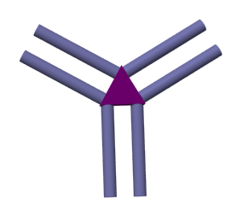
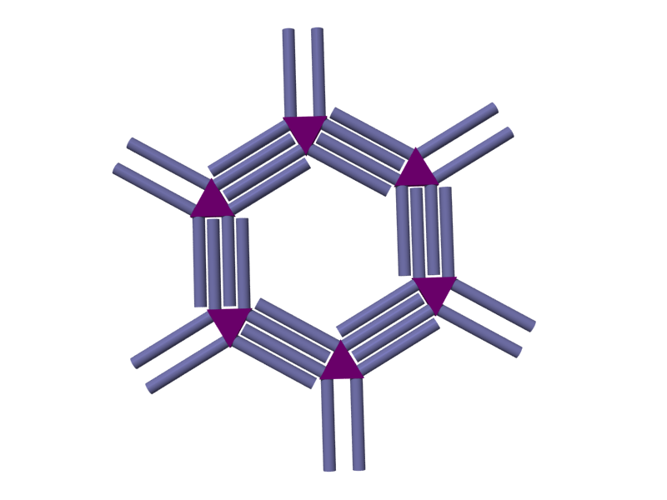
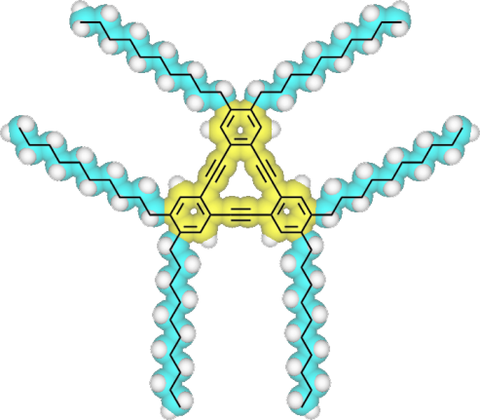

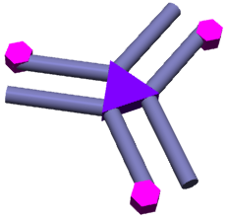
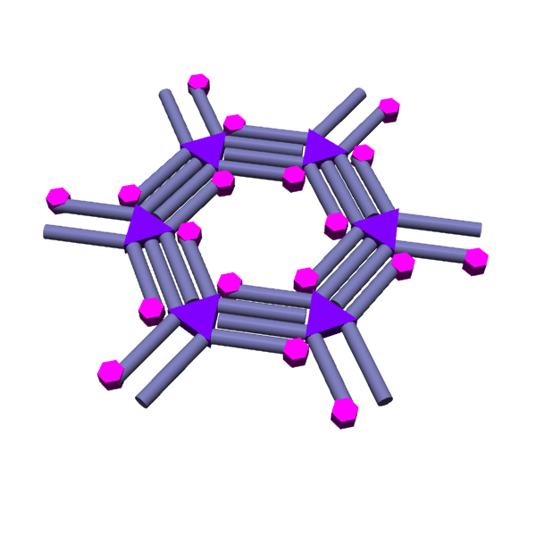
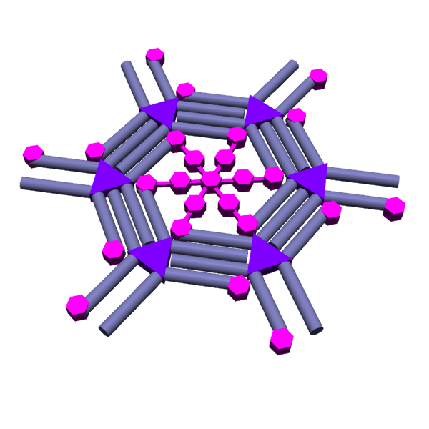
My Study
Purpose of This Work
Guest Molecule
Self-Assembly
Dehydrobenzo[12]annulene
(DBA)
Honeycomb Structure
Host-Guest
Co-adsorption
Functional Group
Self-Assembly
Guest Molecule
Chemical Reaction
Covalent Bond
2D Polymer
Notes:
最後に、私の研究テーマについて紹介します。
二週間前に戸部研の片山君が説明したように、戸部研では、デヒドロベンゾ［１２］アヌレン（ＤＢＡ）というこのような構造をした分子を扱っています。この分子は、固液界面において、アルキル鎖の絡み合いを分子間相互作用として、このような六角形のハニカム構造を形成することが、過去の戸部研の研究によって明らかにされています。また、このハニカム構造は空孔を持ち、ここに空孔のサイズと適合するゲスト分子が共吸着することも分かっています。しかし、このＤＢＡのネットワークというのは、ファンデルワールス相互作用などの比較的弱い相互作用で形成されているため、永続的に続くような強いネットワークとは言えません。
そこで私は、アルキル鎖の末端に官能基を持つＤＢＡを設計しました。このＤＢＡがハニカム構造を形成すると、このように、空孔の内側に官能基が配置されます。ここに、官能基を持つゲスト分子を共吸着させることで、官能基同士が近づき、化学反応が起こって、共有結合で結ばれた強固な二次元ポリマーを合成できると考えました。

Slide 11
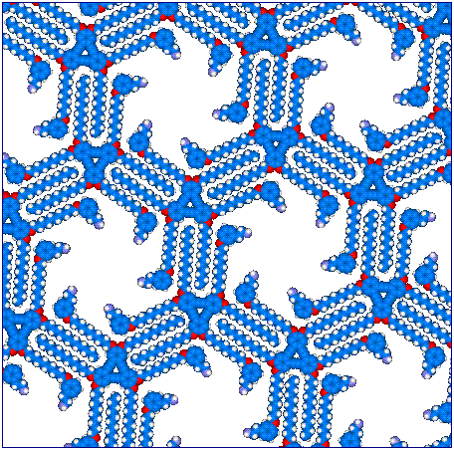
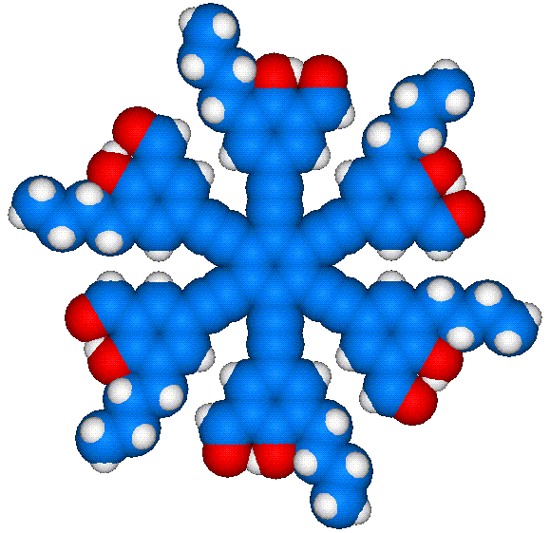
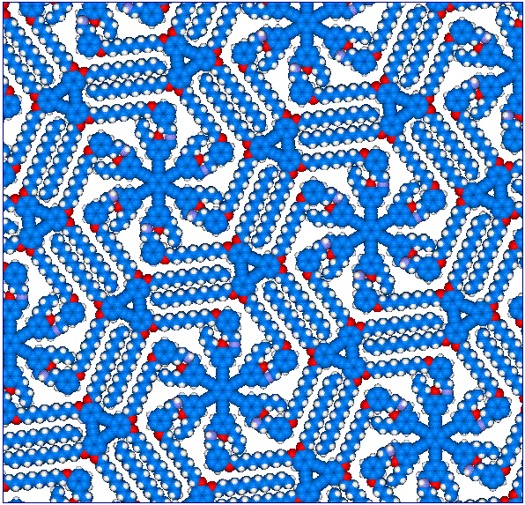
Target Molecule
Alkyl Chain
Interdigitation
Amine
Imine Bond
Imine-Forming Reaction
2
Imine–Forming Reaction
Invertible
Amine
Aldehyde
Imine
Honeycomb Network of
DBA 1
Molecular Network of
DBA 1 and Aldehyde 2
Notes:
それでは、具体的な分子設計に移ります。
私はアルキル鎖の末端にはアミノ基を持つＤＢＡと、ホルミル基を持つゲスト分子を設計しました。
この２つの分子間で起こる共有結合形成反応はイミン形成反応です。イミン形成反応とは、このように、アミンとアルデヒドが反応することで、アミンのＮ原子とアルデヒドのＣ原子が二重結合で結ばれる反応のことです。また、この反応は可逆反応であり、系中に水が含まれると逆向きの反応が起こって元にもどります。イミン反応は比較的穏和な条件で進行するため、今回私はこの反応を用いることにしました。
ゲスト分子は、形成したイミン結合を水素結合により安定化するためにこのヒドロキシ基を、溶媒に対する溶解度を向上させるためにブチル基を備えています。このように、追加の官能基を組み込み性質を付加できる柔軟性が、このテーマの利点の１つです。
これが実際にＤＢＡが作ると思われるハニカムネットワークのモデル図です。この図のように、アミノ基が空孔の内側に配置されると予想されます。ここにホルミル基を持つゲスト分子を共吸着させることで、イミン形成反応が起こり、このような規則的に配列した二次元ポリマーを合成できると考えています。
詳しい結果に関しては後期の発表で説明したいと思います。

Slide 12
Conclusion
Intense interests have been paid for the synthesis and physical properties of the 2D polymer which constitutes ordered nano structure with single atomic film thickness, and which is novel polymeric material.
One of the methods for the synthesis of 2D polymer is utilizing the chemical reaction on solid surfaces, and unique 2D polymer have been synthesized recently.
In my project, I’ll synthesize 2D polymer via imine formation between the DBA which comprises amino groups at the end of alkyl chains and guest molecule with the formyl groups at the ambient condition.
Notes:
以上をまとめます。
単原子膜厚で規則的な配列をとる２Ｄポリマーの合成と物性の探求に多大な関心が持たれ、全く新しい高分子材料への応用が期待されている。
２Ｄポリマーの合成法の１つとして、固体表面における化学反応を利用する方法があり、最近の研究では、様々な性質を持つ２Ｄポリマーが合成され始めている。
私の研究では、アルキル鎖の末端にアミノ基を有するＤＢＡのハニカムネットワークにホルミル基を有するゲスト分子を共吸着させることで起こるイミン形成反応を利用することで、２次元ポリマーを合成する。

